Slide 1
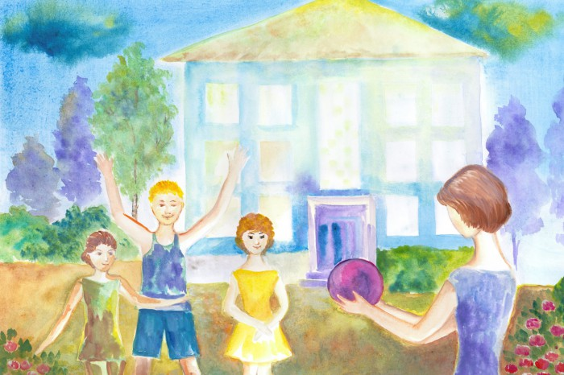
РЕБЯТА С НАШЕГО ДВОРА

Slide 2
В рамках участия города Сызрани в конкурсе городов России «Город – территория детства» по конкурсному заданию «Ребята с нашего двора» в период с января по сентябрь ответственными исполнителями реализовано:
18 проектов и проведено 106 мероприятий.
Количество детей и молодёжи, принявшей участие в мероприятиях, составило 11913 человек.
Мероприятия проводились на базе МБУ «Дом молодежи», в микрорайонах города Сызрани, в загородных оздоровительных лагерях Сызранского и Шигонского районов Самарской области, на стадионах города, спортивных площадках, на придомовых и пришкольных площадках.

Slide 3
Мероприятия конкурсного задания «Ребята с нашего двора» были направлены на продуктивную занятость детей и молодёжи, в том числе в каникулярное время, пропаганду крепкой семьи и семейных ценностей, укрепление семейных и добрососедских отношений, формирование среды, благоприятной для роста и развития детей. Целевой аудиторией и основными участниками мероприятий были дети и подростки, семьи с несовершеннолетними детьми и дети, оказавшиеся в трудной жизненной ситуации (в том числе воспитанники специализированных учреждений).

Slide 4
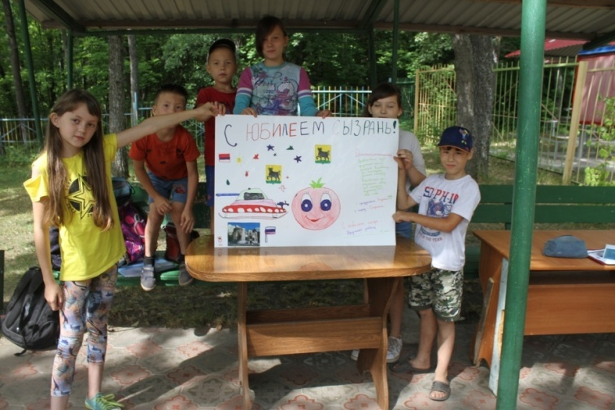
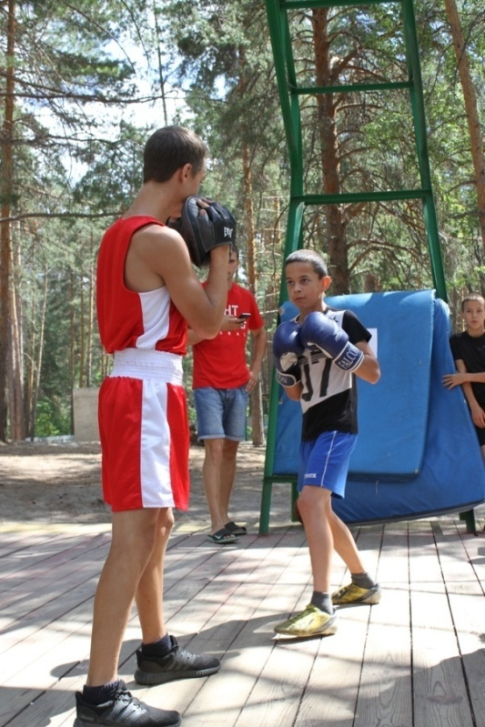
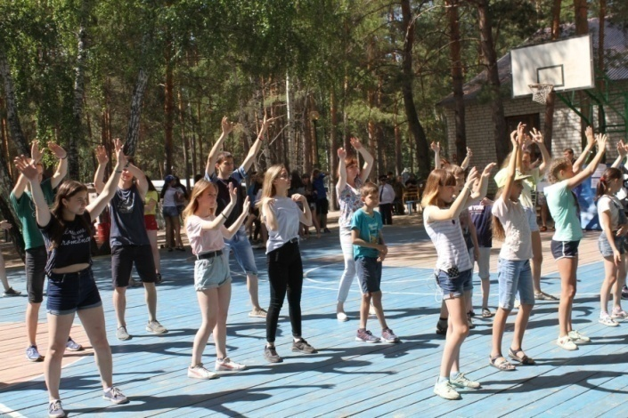
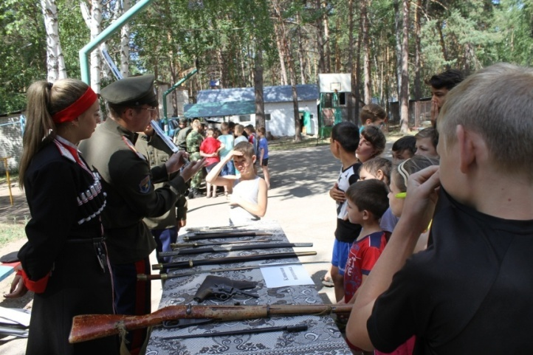
ДЕТИ ЗА ГОРОДОМ
Мероприятие «Шаг вперед»
Привлечение подростков и молодежи, находящихся в трудной жизненной ситуации в работу молодежных организаций и объединений:
- Сызранское станичное казачье общество;
- Центральная библиотечная система городского округа Сызрань;
- Федерация бокса г.о. Сызрань;
- Клуб молодых журналистов «PRESSТИЖ»;
- Федерация Кекушин каратэ;
- «Арт- студия»,
- СГМОИ«Сила воли»
- Артековцы Сызрани;
- Театр танца «Фристеп»

Slide 5
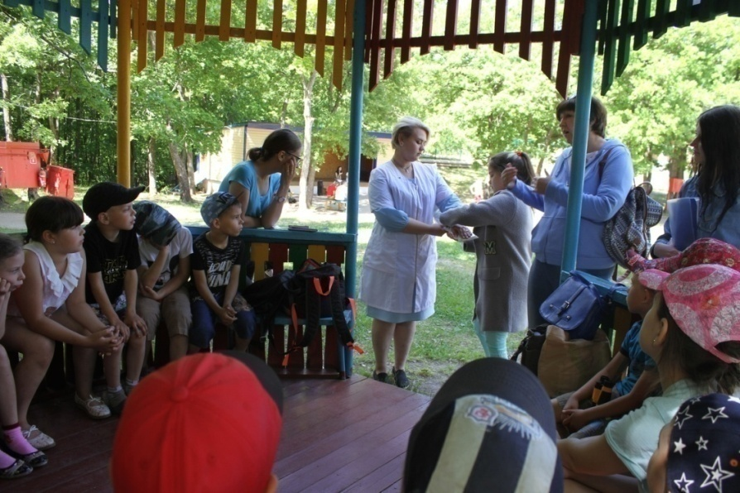
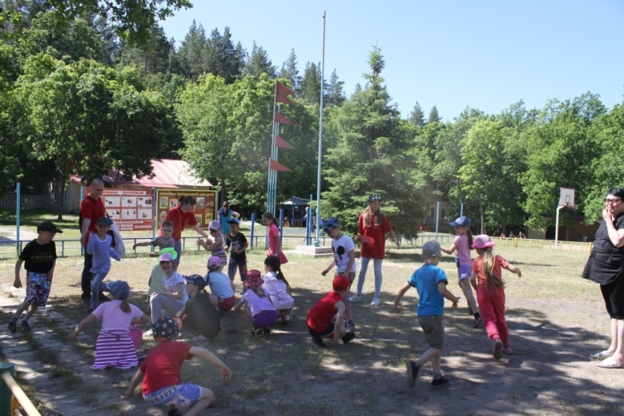
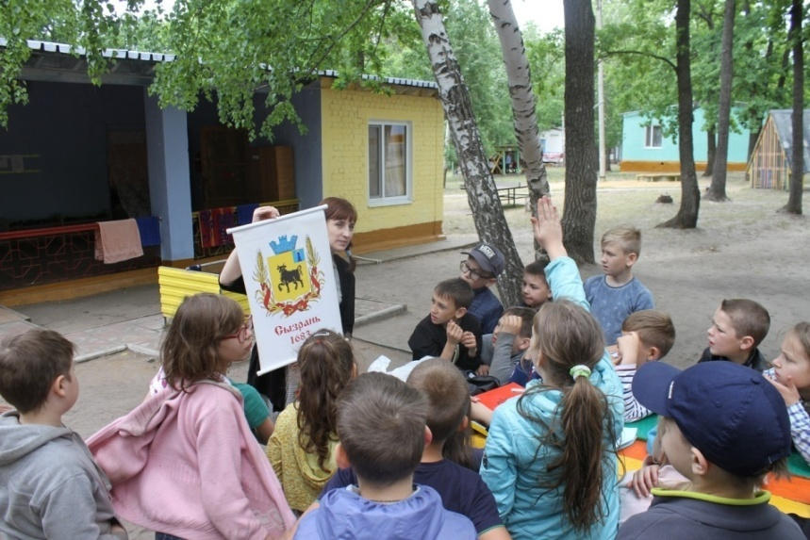
Летний марафон «Здоровье. Молодость. Успех!»
Популяризация среди подростков и молодежи здорового образа жизни, профилактика наркомании
в молодежной среде
Снижение риска привлечения в асоциальные объединения по системе
«Сверстник-сверстнику»
для более чем 2000 молодых людей
Notes:
Более

Slide 6
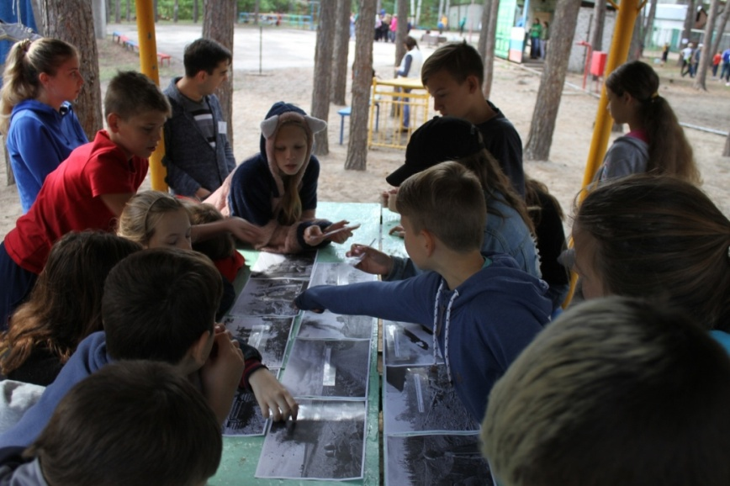
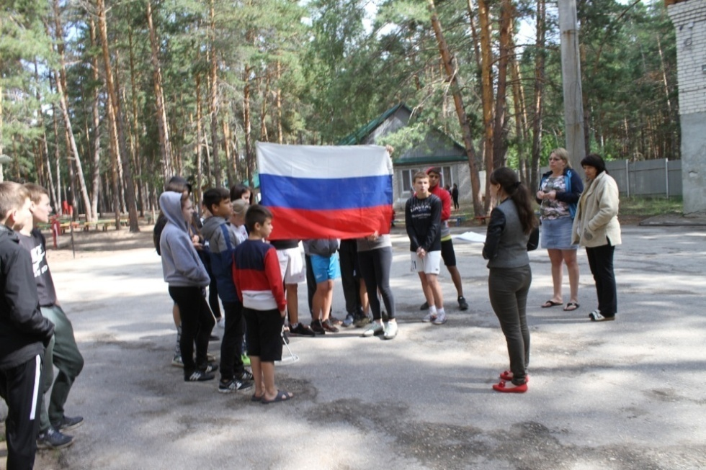
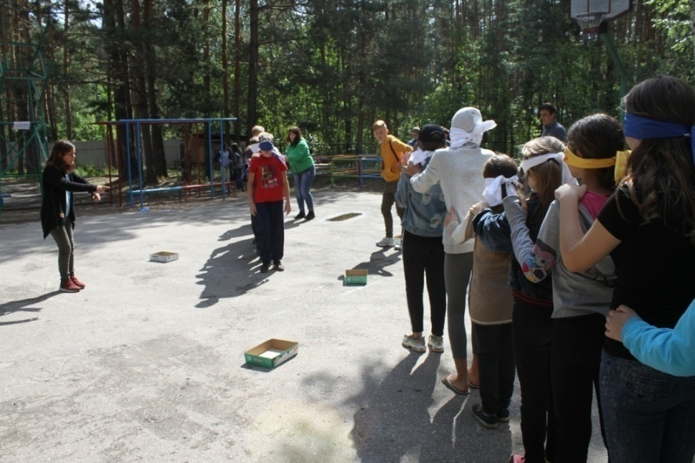
Исторический квест «Курская дуга»
«День флага»
Квест с легендой и станциями с историческими справками – погружение в ход битвы в форме игры
Количество участников:
200 человек.

Slide 7
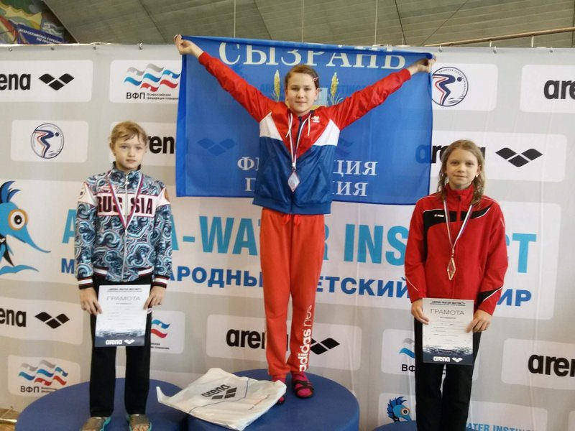
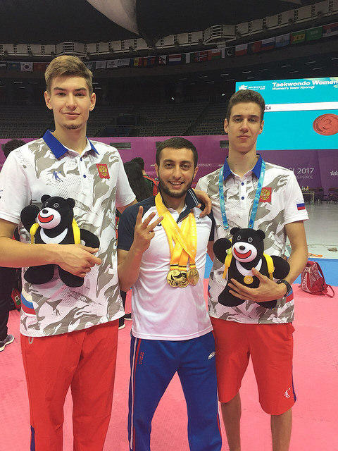
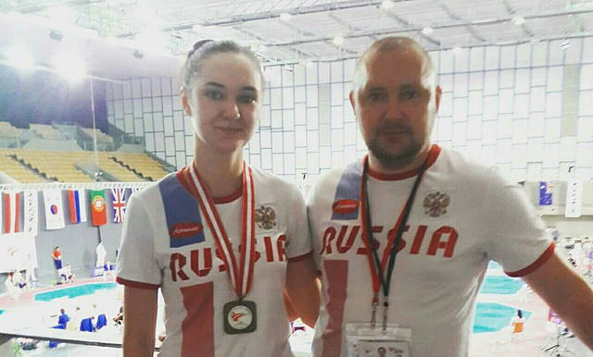
Спортивные соревнования России, Чемпионаты и Первенства регионов и округов, международные соревнования
Летняя пора – время Чемпионатов и Первенств в регионах и округах России. Юные сызранские спортсмены достойно представили наш город на многих соревнованиях и завоевали более 500 наград.

Slide 8
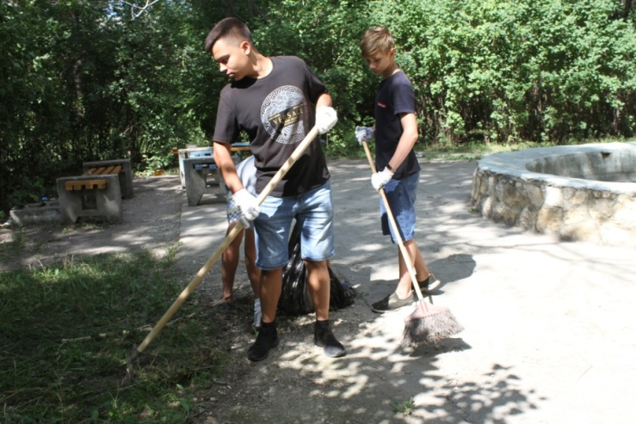
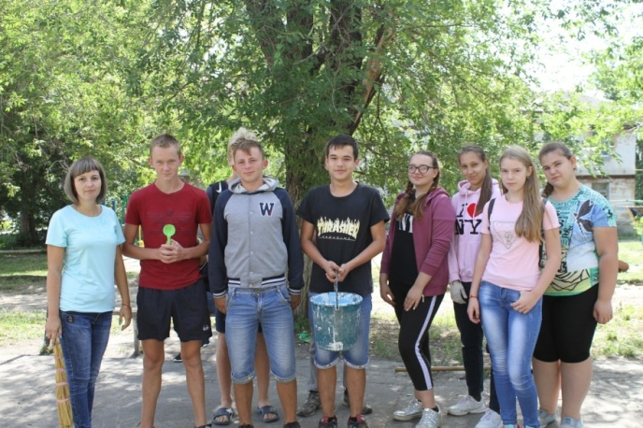
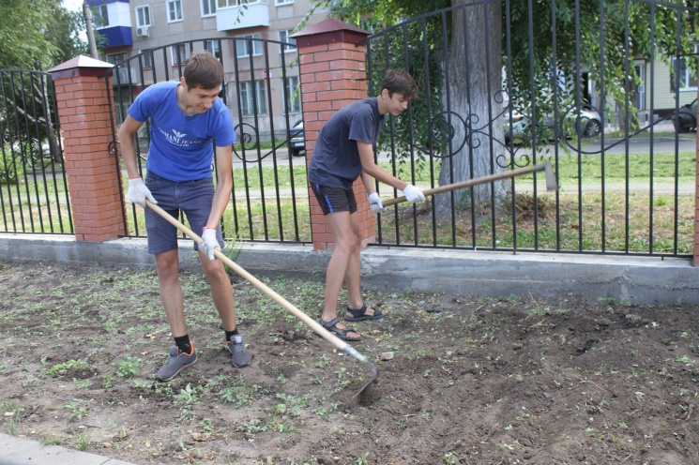
ДЕТИ В ГОРОДЕ
Городской конкурс социально-значимых проектов «Старт к успеху!» по трудоустройству несовершеннолетних
Notes:
 Территории Сызранской Епархии РПЦ;
 Благоустройство парка «Гномик»
 Благоустройство территории филиала около ДК им. М. Жукова в п. Новокашпирский
 Благоустройство ООО «Парка Горького
 Территория ГКУ СО «ЦП ДОПР «Искра»
 ГКУ СО « КЦСОН» Западного округа
 ГБОУ школа-интернат №2
 ОО «Федерация бокса»
 ГБОУ ООШ №18
 ГБУЗ СО «Сызранская центральная городская больница
 АО «Тяжмаш»
 Участие в реставрационных работах при Сызранском Свято-Вознесенском мужском монастыре; удаление старой штукатурки, ремонтные работы в трапезной, уборка территории от строительного мусора;
 Посадка, полив, прополка, рыхление многолетников и цветочных растений на клумбах в сквере Сызранского Свято-Вознесенского мужского монастыря;
 Благоустройство территории православного храма Федоровской иконы Божией Матери: удаление поросли, посадка клумб, очистка территории храма от мусора, окапывание кустарников
 Удаление дикой поросли и ее утилизация в микрорайонах города;
Организация и проведение спортивно-массовых, творческих и досуговых мероприятий для детей и подростков, в том числе для детей с ограниченными возможностями здоровья, проживающих на территории г. о. Сызрань

Slide 9
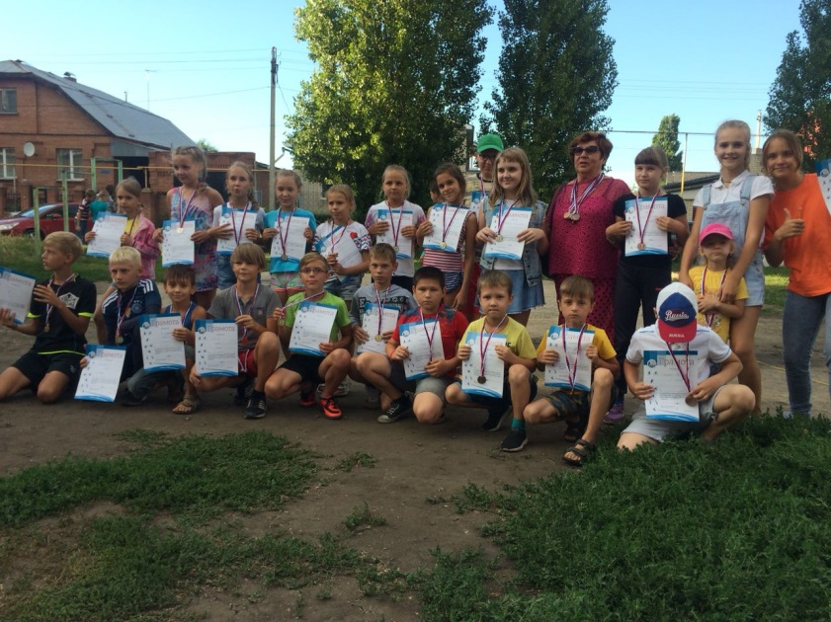
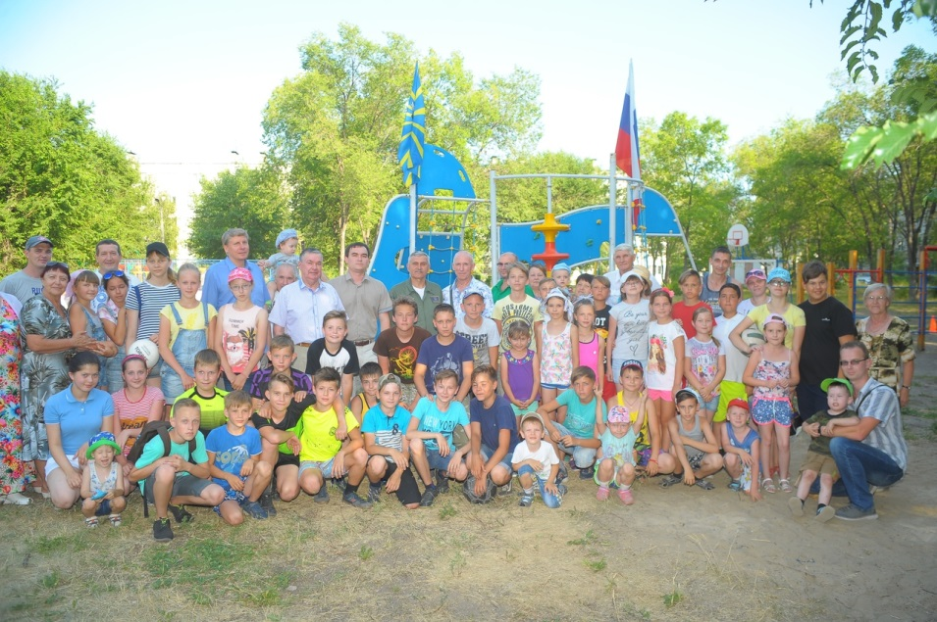
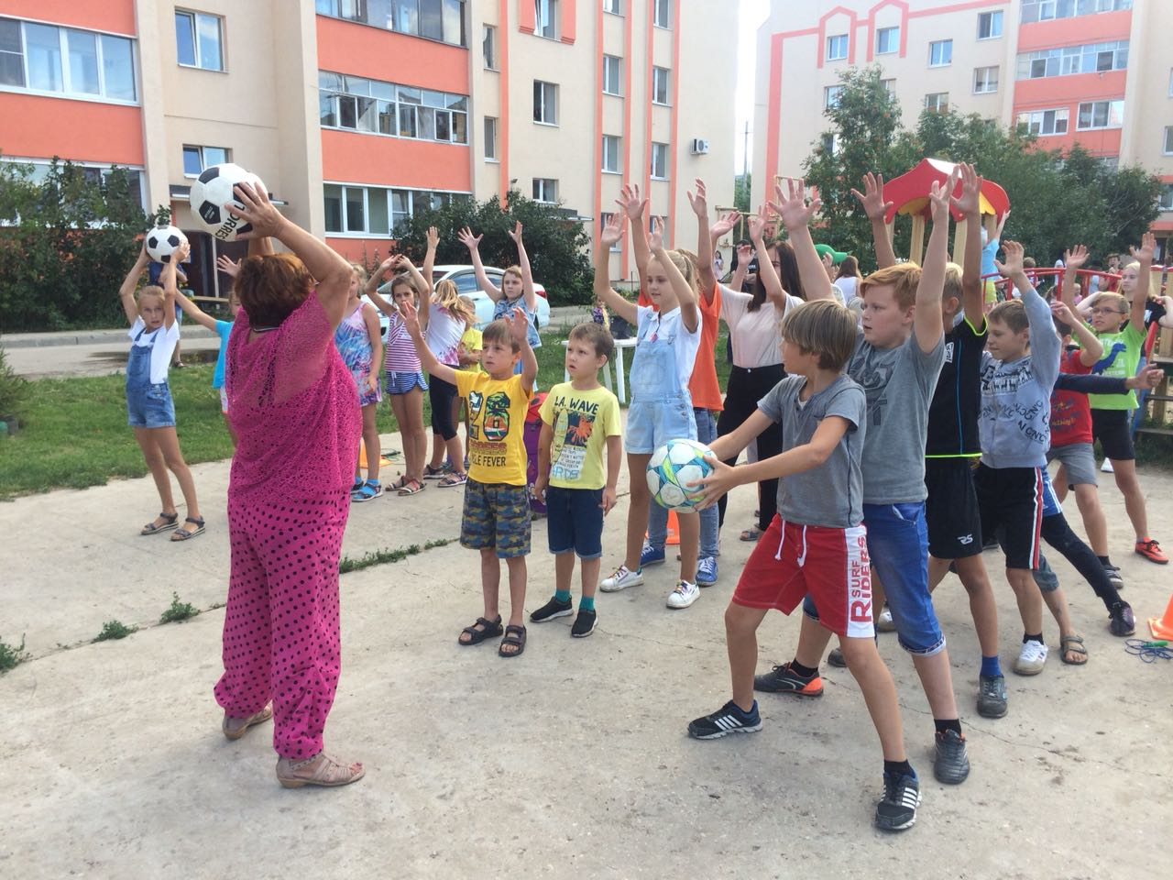
Спортивный праздник двора «Золотое лето – 2018»
В рамках проекта проведено 17 мероприятий в различных районах города, в которых принимали участие все желающие. Всего было 929 участников

Slide 10
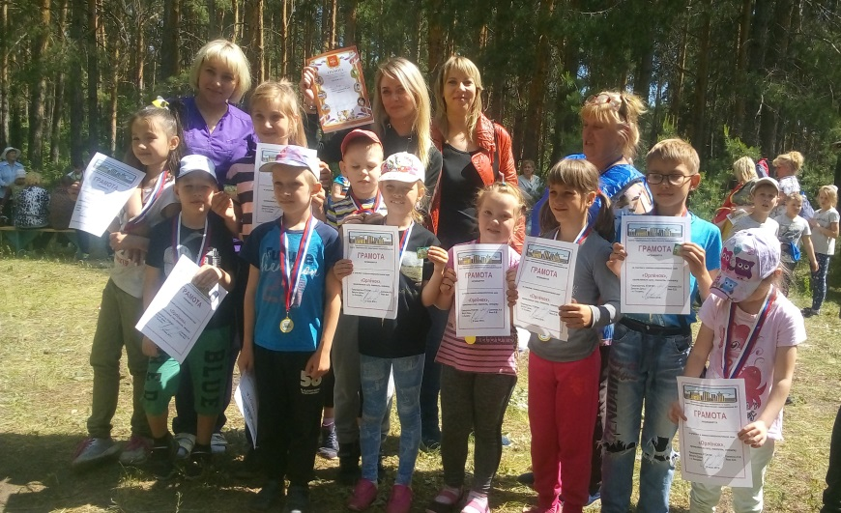
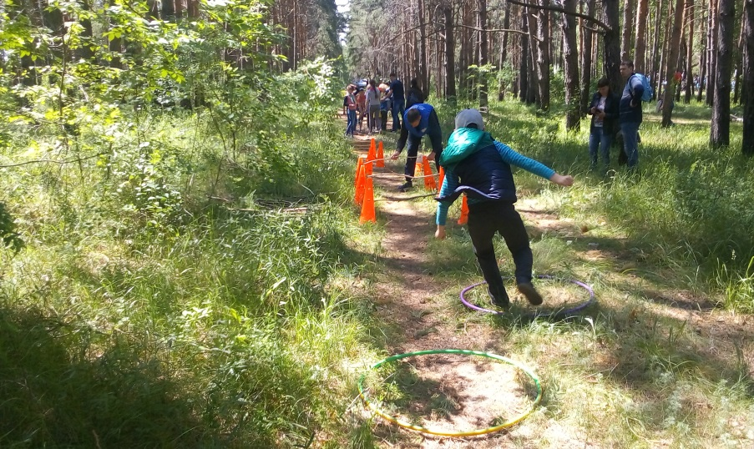
Военно-спортивная игра «Орленок»
В лесопарковой зоне Юго-западного района прошли военно – спортивные состязания, в которых приняли участие 350 человек.

Slide 11
Конкурс проектов «Старт к успеху!»
Предприятия и организации города
Общественные организации, имеющие статус юридического лица
Предприятия и организации малого и среднего бизнеса
Учреждения культуры, образования, спорта, семьи, социальной защиты
Учреждения средне-специального и высшего образования
Количество трудоустроенных несовершеннолетних
Заработная плата несовершеннолетних

Slide 12
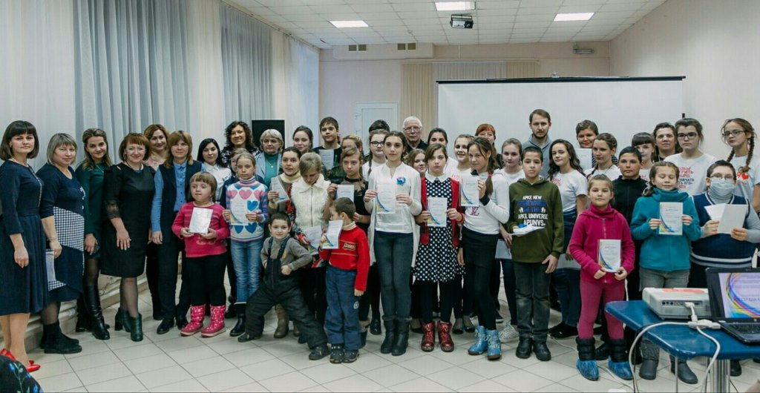
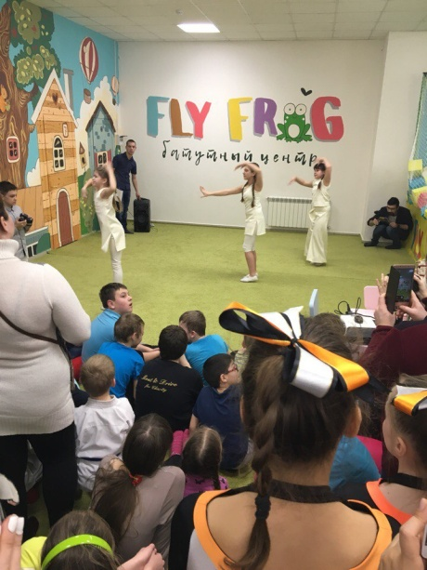
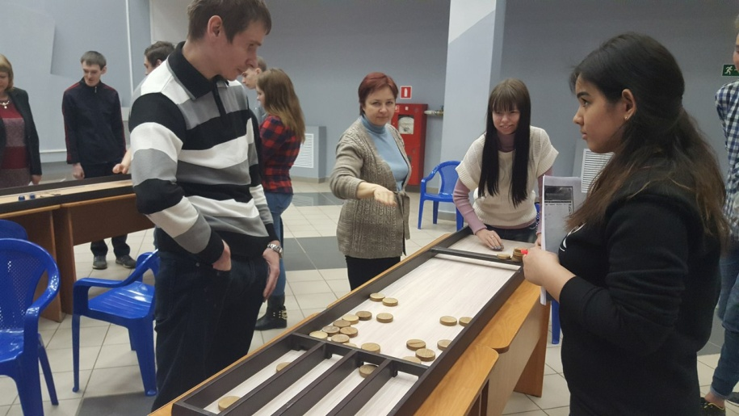
Проект «Социальный проводник»
Социальная акция «Добрые люди
Мастер-класс по изготовлению куклы-моталки
Социальная акция «От сердца к сердцу»
Цель – социализация молодежи с ограниченными возможностями здоровья
Проведение совместных мероприятий с молодежью с ограниченными возможностями здоровья

Slide 13
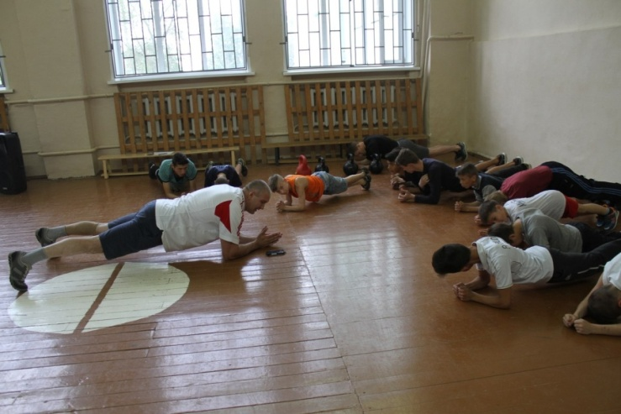
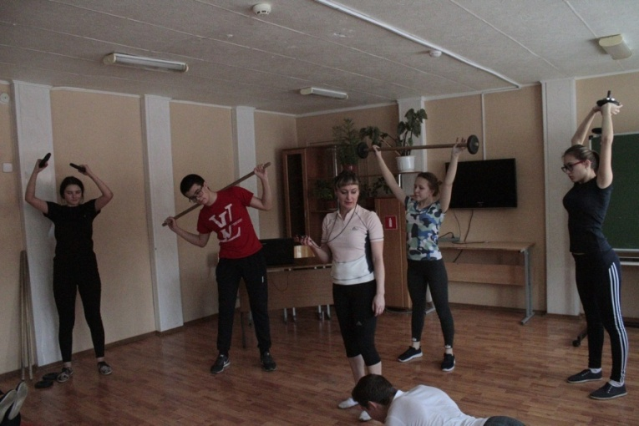
Студенческий практикум здоровья
Спортивно-оздоровительные мероприятия «Зарядись позитивом»
Общежитие ГБПОУ СО «Сызранский медико-гуманитарный колледж»
Общежитие ГБПОУ СО «Губернский колледж г. Сызрани»
Общежитие ГБПОУ СО «Сызранский Политехнический колледж»
Привлечение молодежи, проживающей в общежитиях образовательных учреждений к регулярным занятиям спортом, пропаганда ЗОЖ.
Количество участников – 89 человек

Slide 14
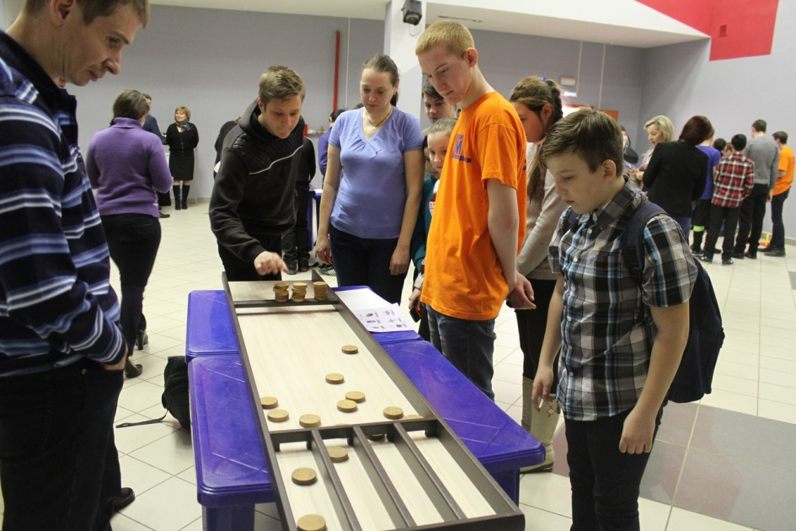
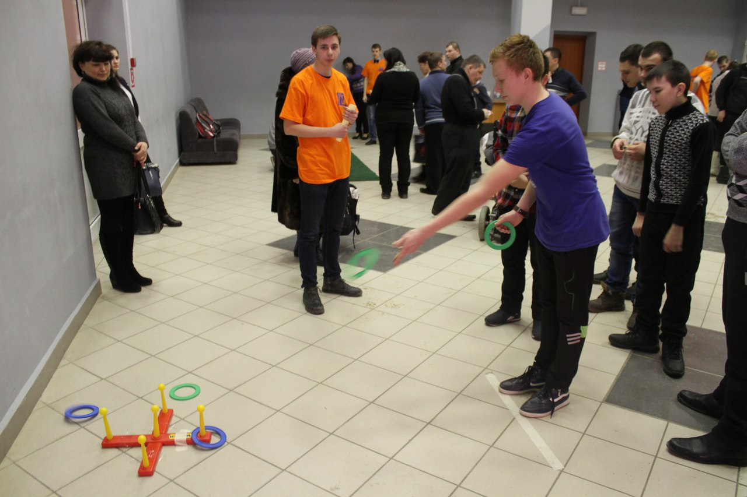
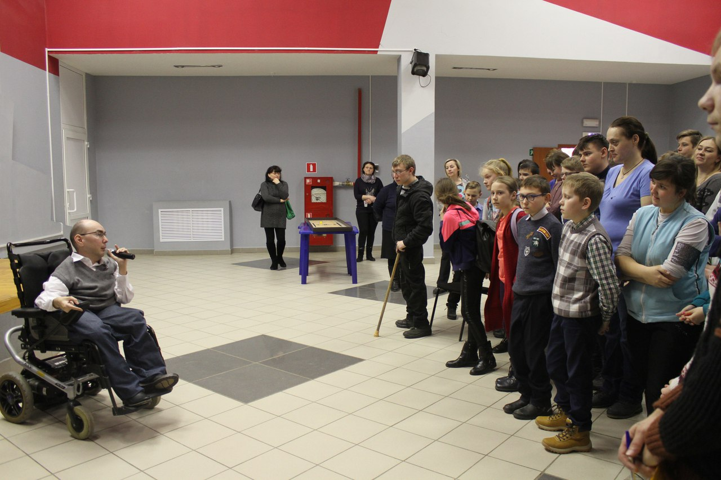
Открытый турнир по адаптивным спортивным играм "Россия в нашем сердце"
Спортивное мероприятие с участием молодежи с ограниченными возможностями здоровья - спорт для всех, чтобы почувствовать себя равными

Slide 15
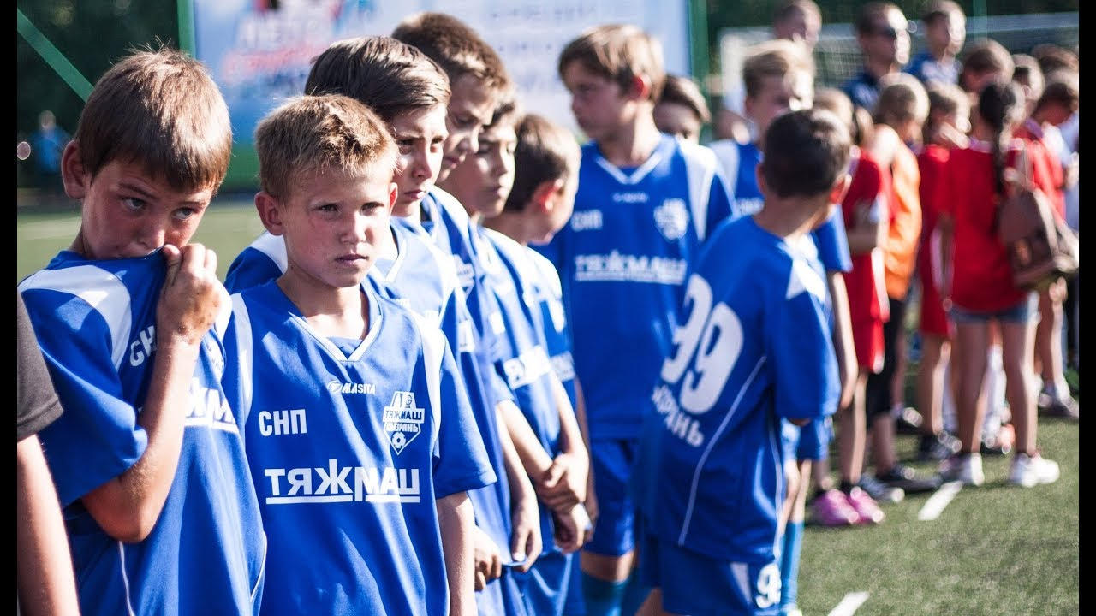
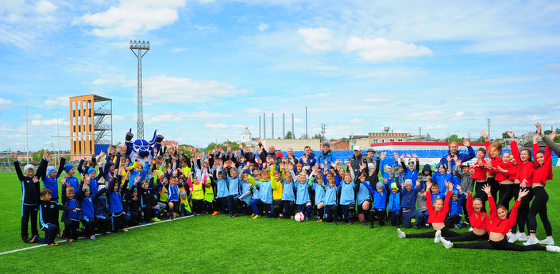
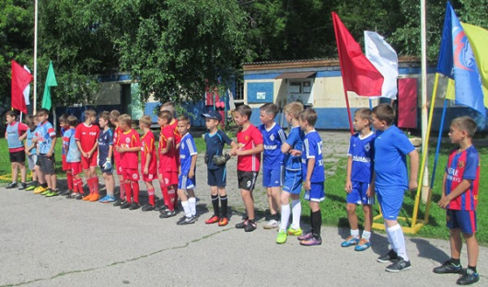
Турнир среди дворовых команд «Лето с футбольным мячом»
Турнир, приуроченный, к Чемпионату Мира по футболу в России собрал 190 сызранских участников.

Slide 16
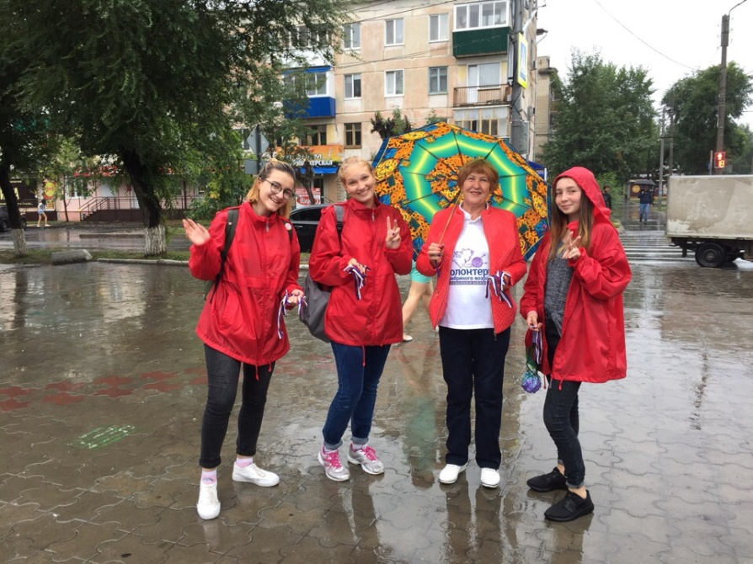
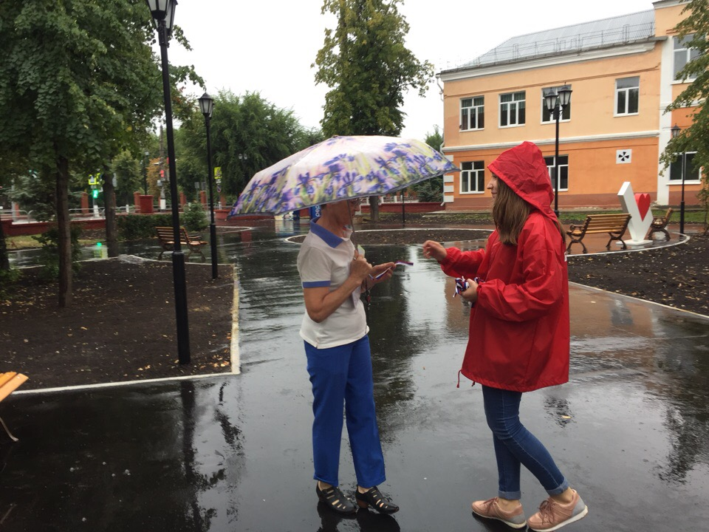
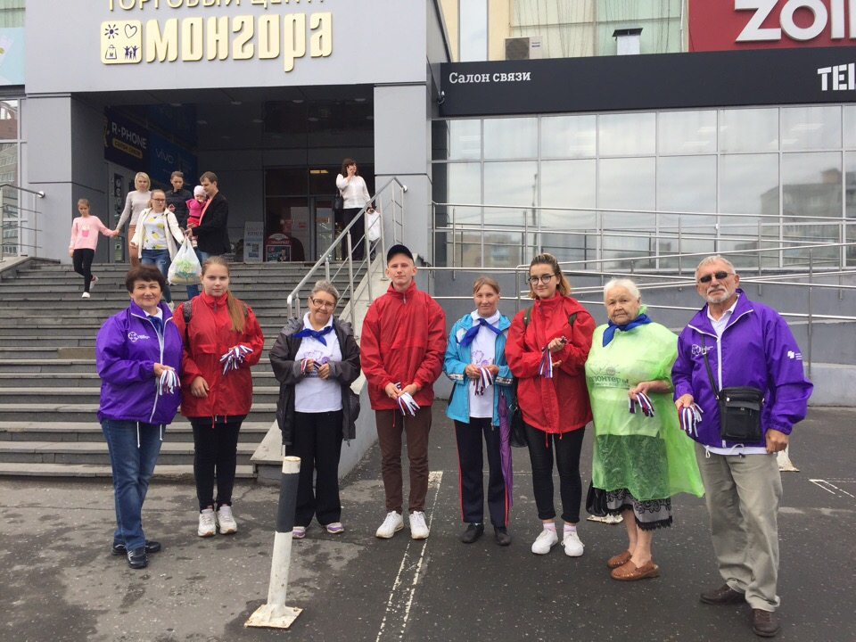
Акция «День флага»
Викторина и поздравление с государственным праздником
Более 700 человек получили ленточку триколор из рук волонтеров, узнали историю российского флага

Slide 17
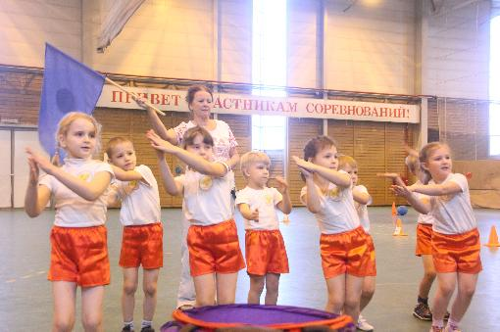
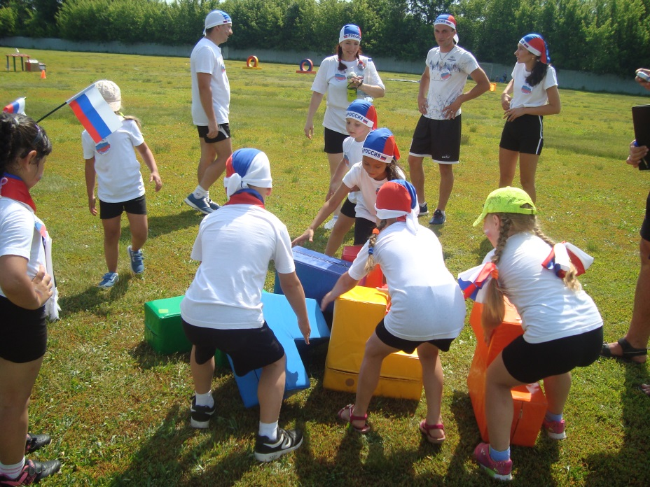
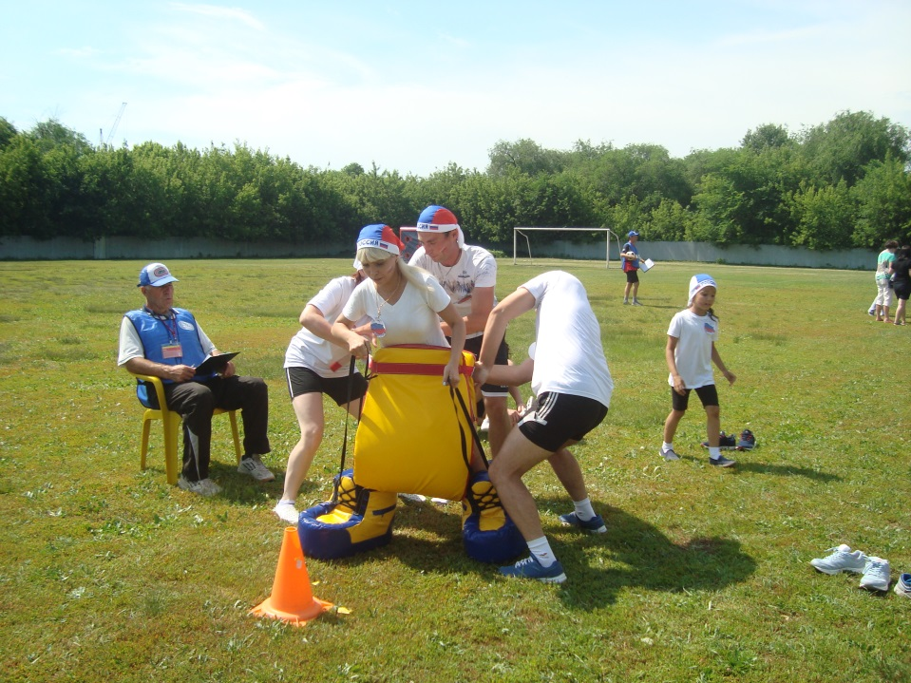
Спортивный праздник среди дошколят и их родителей «Сызранские крепыши»
Спортивный праздник среди дошколят проходит с 2012 года. В этом году он расширил свой формат и стал проводиться с участием семейных команд.

Slide 18
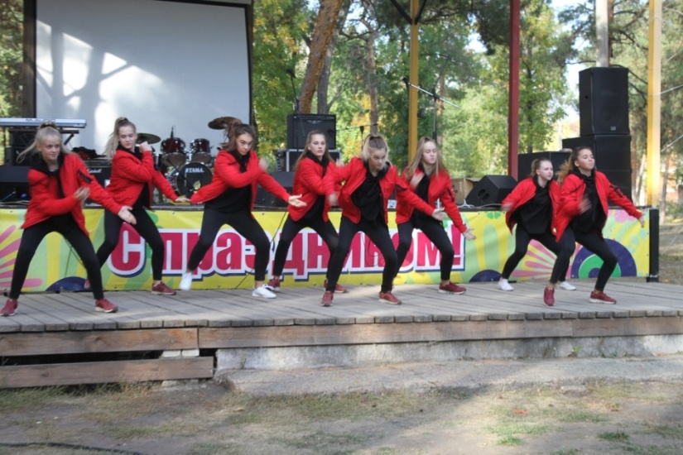
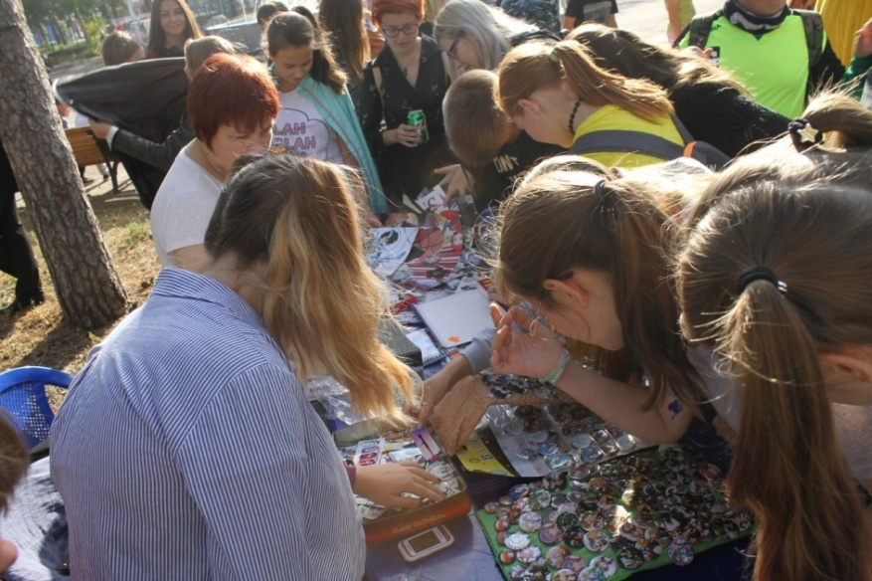
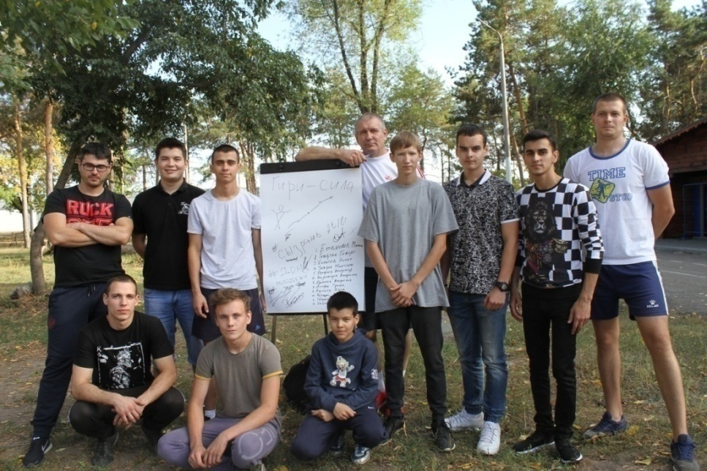
Фестиваль молодежных субкультур и неформальных движений
Танцевальные, театральные и музыкальные коллективы:
«Ия Нова», «Невзначай», JOKER, «Power Beat», «Free Step», DK, «OneDen», «Free Step», Диана Гаврикова, MC Поэт, «Spit Fire», Dance Factor, Ида и Пингала, «KITSCH», «Бекар», «Неясыть», «Зеркала»
-Клуб забытых ремесел «Кустари»;
-Демонстрация короткометражных фильмов;
-Коллектив гитаристов «Кансонанс»;
-Косплей – шоу;
-Клуб японской культуры«Данкетсу»
-Арт – проект «Стены» Мастер-класс по граффити;
-Клуб реконструкции «Мизерикорд».

Slide 19
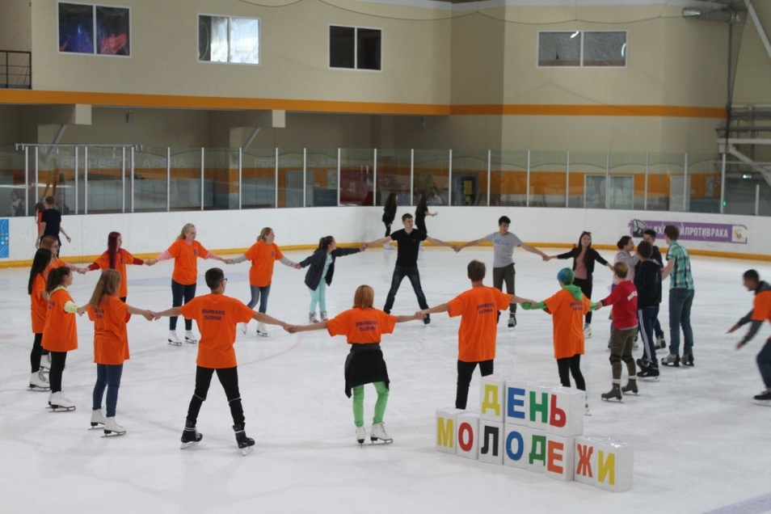
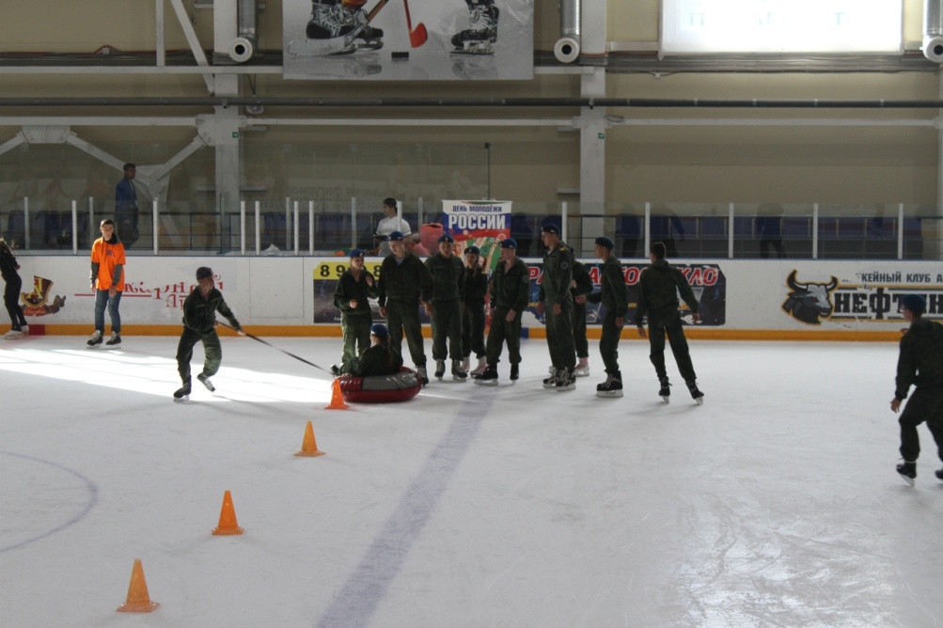
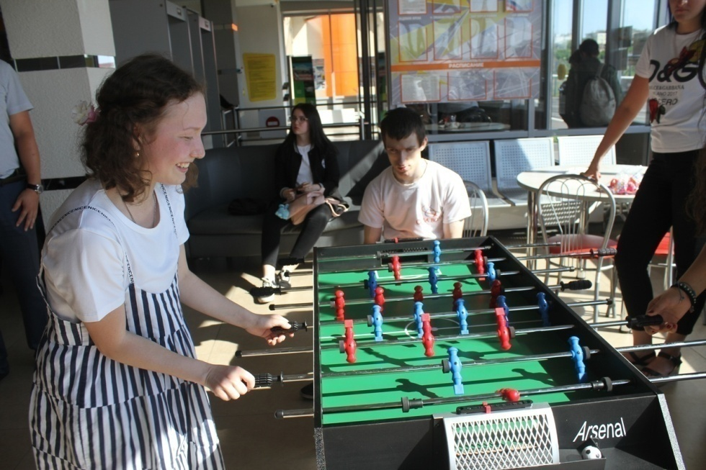
Мероприятие «SZR на льду», посвященное Дню молодежи
Праздник на катке Роснефть Арена» - активный отдых от жары и море позитива

Slide 20
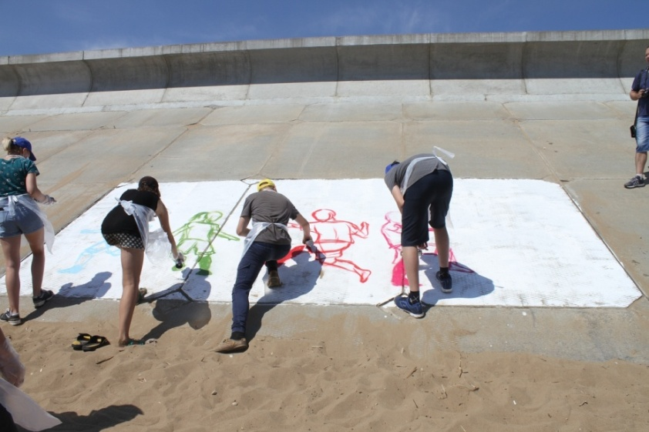
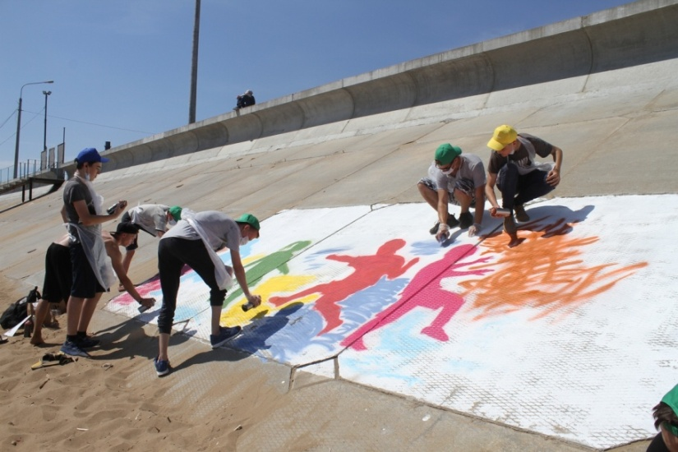
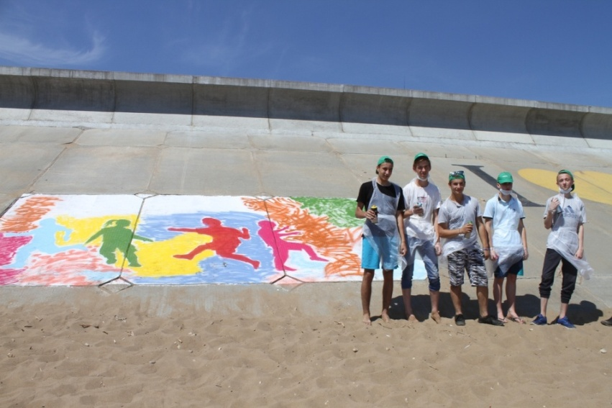
Мастер-класс по созданию арт-объекта (граффити)
Создан арт-объект на пляже на молодежную и спортивную тематику
Мастер-классом участники доказали, что граффити может быть искусством, если создавать его будут люди с правильными жизненными ценностями и стремлениями.

Slide 21
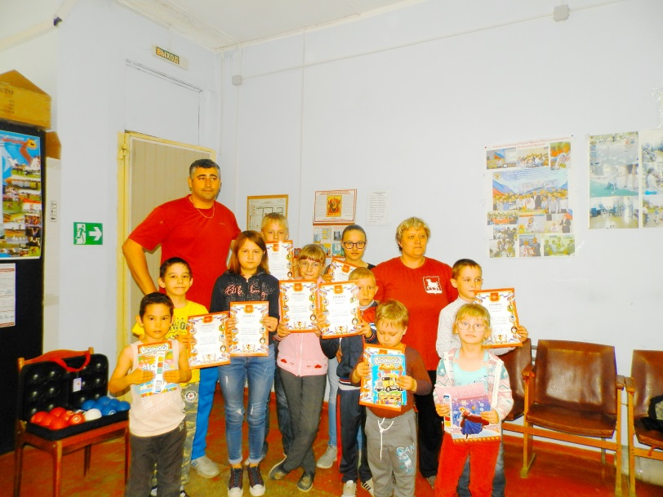
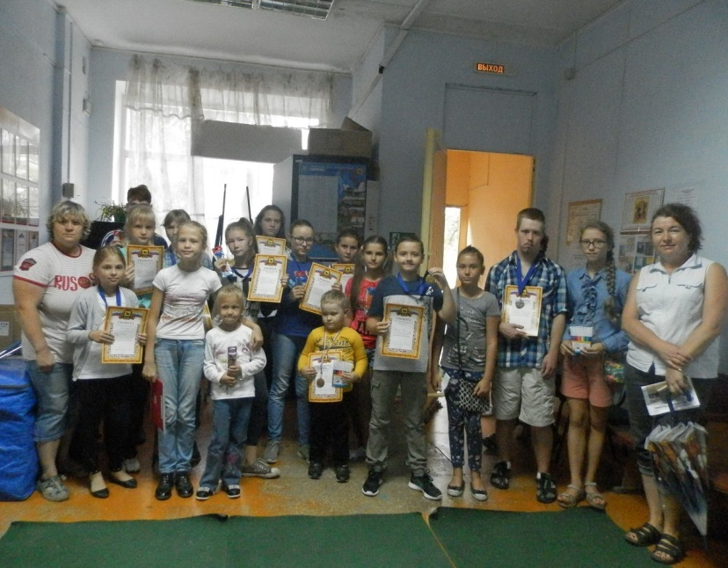
Соревнования для детей и подростков и их сверстников «День равных возможностей»
Общение – самое важное в жизни для детей и подростков с ОВЗ. Большую заботу о них проявляет ООИК «Виктория».

Slide 22
Урок мужества «Ожившая память»,
посвященный вручению медальона участника Великой Отечественной войны Ивана Алексеевича Вашурина родственникам.
Медальон был найден членами Вологодского регионального отделения Поискового движения России

Slide 23
Реализация проектов социально ориентированных некоммерческих организаций по итогам конкурса на субсидии из бюджета городского округа Сызрань на организацию работы с детьми и подростками по месту жительства
5 некоммерческих организаций
на общую сумму 400,0 тыс.руб.

Slide 24
Спортивный праздник «Мама, папа, я – спортивная семья!»
Укрепление семейных традиций, сплочение семьи и развитие взаимопонимания детей со своими родителями

Slide 25
Реализация проектов социально ориентированных некоммерческих организаций по итогам конкурса на субсидии из бюджета городского округа Сызрань на организацию работы с детьми и подростками по месту жительства
СГМОО«Лидер»
«Волонтеры Победы – на благо родному городу»
Общий охват волонтеров - свыше 500 чел.
ООИК «Виктория» «Проведем летние каникулы активно, спортивно и полезно»
Работой охвачено около 900 ребят
СРОО «Оперативные отряды»
«Край наш - дружная семья»
Количество участников мастер-классов – до 500 чел., благополучателей – до 1500 чел.
МООИК «Сила воли»
«Мы вместе»
Количество волонтеров – 30 чел., Количество участников – около 250 чел.
ОО «Пенсионеры нашего города
«Наш дом. Наш двор. Наш город. Моя Отчизна !»
Общий охват по проекту - 700 чел.

